Slide 1




التدريب الخامس
برنامج سكراتش ( القلم)
59

Slide 2
متطلبات التدريب
جهاز حاسب .
برنامج سكراتش .
مقدمة التدريب :
يشبه قلم سكراتش القلم الذى نستخدمه للكتابة على الورق فعند تحريكه وهو ملامس للورقة نحصل على الكتابة و عند رفعه يتوقف عن الكتابة و بنفس الطريقة قلم سكراتش للكائنات رسمل الخطوط و الأشكال على الشاشة عبر استخدام لبنات القلم مع يغرها من اللبنات الأخرى كلبنات الحركة ، حيث يمكن رسم النقط ، الخطوط ، المضلعات ، و الدوائر و غيرها من الأشكال البسيطة بسهولة ، وليس ذلك فقط بل يمكننا رسم الأشكال المعقدة عبر المزج بين لبنات القلم و غيرها من اللبنات كالحركة و التحسس فى المقاطع البرمجية للحصول على خطوات مركبة لرسم أى شكل و علاوة على رسم الخطوط يمكننا التحكم بلون الخط وسماكته مع إمكاني التحكم بهذه الخصئص أثناء تشغيل البرنامج ، وليس مجرد ضبطها مسبقا أثناء تصميم لمشروع .
خطوات التدريب :
فى هذا التدريب سأقوم بعمل مشروع للرسم الحر باستخدام الفأرة لرسم شكل هندسى ( مربع ) باستخدام لبنات القلم ، و الجدول التالى يعرض اللبنات التى أحتاجها للتحكم بوظائف القلم .
60

Slide 3





أولا : التعرف على لبنات القلم
وظيفتها | لبنة القلم
جعل القلم يرسم عند تحريكه .
إيقاف علمية الرسم بالقلم
تغيير لون القلم إلى لون محدد .
تغيير سماكة الخط إلى قيمة محددة .
إزالة ما تم رسمه باستخدام القلم
61

Slide 4
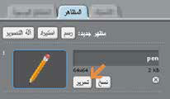
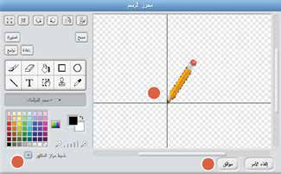
ثانيا : الرسم الحر باستخدام الفأرة :
فى الخطوات التاليةى سأقوم بعمل مشروع بسيط عبارة عن كائن واحد ( قلم رسم ) يتحرك إلى موقع الفأرة عند الضغط على زر الفأرة الأيسر مع الرسم عند تحريكها أثناء الضغط على الزر .
أنشئ مشروع جديد .
احذف كائن القط .
أضيف كائن جديد باستخدام ملف صورة قلم رسم أو أقوم برسم الكائن باستخدام محرر الرسم .
من علامة تبويب المظاهر انقر على زر تحرير كما موضح فى الشكل 1 – 5 – 1 .
تظهر نافذة محرر الرسم كما فى الشكل 1 – 5 – 2 انقر على زر ضبط المظهر ، ثم اسحب نقطة تقاطع الخطوط لتصبح على رأس القلم 2 ثم انقر زر موافق 3
61

Slide 5
ولكتابة المقطع البرمجى أضيف اللبنات التالية وهى متسلسلة حسب ترتيب تنفيذها :
6. من قسم التحكم ، اسحب لبنة ( العلم الأخضر ) إلى منطقة المقاطع البرمجية لكائن القلم .
7. من قسم القلم اسحب لبنة ( ارفع القلم ) لتصبح اسفل اللبنة السابقة .
8. لجعل المنصة تبدأ نظيفة ، اسحب لبنة ( امسح )
9. لتغيير لون الخط القلم ، اسحب لبنة ( اجعل لون القلم مستويا ) و لتغيير اللون انقر على مربع اللون بداخل اللبنة .
10. لتغيير سماكة الخط ، اسحب لبنة ( اجعل حجم الخط مساويا ) مع إدخال قيمة السماكة فى خانة الرقم مثلا 3 بدلا من 1 )
11. من قسم التحكم اسحب لبنة ( كرر باستمرار ) لتصبح أسفل اللبنة السابقة .
12. اسحب لبنة ( ) لتصبح بداخل اللبنة السابقة .
13 . من قسم التحسس اسحب لبنة ( زر الفأرة مضغوط ) و ألقيها بداخل خانة الشرط بعد كلمة إذا فى اللبنة السابقة .
14. اسحب لبنة ( اذهب إلى ) من قسم الحركة و ألقيها بداخل الفراغ الأول ( جواب الشرط ) ثم أغير القيمة ( إلى مؤشر اللإرة ) لتصبح كالتالى ( إذهب إلى مؤشر الفأرة ) .
15. اسحب لبنة ( أنزل القلم ) لتصبح أسفل اللبنة السابقة .
62

Slide 6
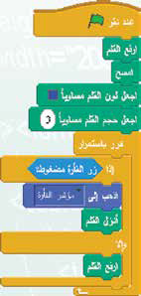
16 . احسب لبنة ( ارفع القلم ) و ألقيها بداخل الفراغ أسفل كلمة ( و إلا ) .
17 . يفترض أن يكون المقطع البرمجى كما فى الشكل 1 – 5 – 3 .
18 . أشغل المشروع و أحرك الفأرة على منصة العمل مع الضغط بزر الفأرة و السحب للرسم بالقلم .
19 أحفظ المشروع باسم ( الرسم الحر )
62

Slide 7
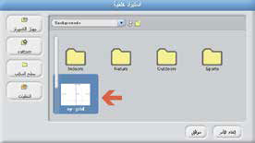
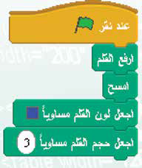
ثالثا : رسم الأشكال الهندسية :
فى الخطوات التالية سأقوم برسم شكل مربع باستخدام لبنات القلم :
احفظ نسخة من المشروع السابق بالضغط على قائمة ملف ثم اختيار حفظ باسم وتسميته ب ( رسم الأشكال .
أغير خلفية المنصة كما تعلمت فى التدريبات السابقة وذلك باختيار صورة ( Xy-grid ) المضمنة مع مكتبة الصور الملحقة فى البرنامج كما يظهر فى الشكل 1-5-4 ثم النقر على زر ( موافق )
سيتم تحديد الخلفية الجديدة فى نافذة المظاهر ، ويمكننى حذف الخلفية البيضاء لعدم الحاجة إليها .
أحدد كائن القلم من لائحة الكائنات .
احذف كتلة التكرار من المقطع البرمجى السابق ليصبح المقطع البرمجة كما فى الشكل 1 – 5 – 5 .
من قسم لبنات الحركة ، اسحب لبنة ( اذهب إلى الموضع س0 ص : 0 ) و أضيفها أسفل اللبنات السابقة .
اسحب لبنة اتجه نحو الاتجاه 90 )
63

Slide 8
8. من قسم اللبنات القلم ، اسحب لبنة ( انزل القلم ) .
9. من قسم التحكم اسحب لبنة ( انتظر 1 ثانية ) و أعدل القيمة إلى 0.5 نصف ثاية لجعل عملية الرسم أبطأ لكى أتمكن من مشاهدتها .
10. اسحب لبنة ( كرر 4 مرة) مع تغيير القيمة إلى 4 بدلا من 10 .
11. اسحب لبنة ( تحرك 10 خطوة ) و ألقيها بداخل كتلة التكرار ، ثم أغير الثيمة إلى 100 .
12 اسحب لبنة ( استدر 90 درجة ) لتصبح أسفل اللبنة السابقة مع تغيير الزاوية إلى 90
63

Slide 9
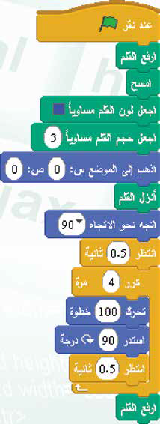
10 اسحب لبنة الانتظار مرة أخرى لتصبح أسفل اللبنة السابقة .
11. اسحب لبنة ( ارفع القلم ) و ألقيها بعد كتلة التكرار ليصبح المقطع البرمجى كما فى الشكل 1 – 5 – 6 .
12 . أشغل المشروع لتجربته .
64

Slide 10
جدول المهارات
لم يتقن | أتقن | المهارة / درجة الإتقان
 |  | 1. عرض لبنات القلم .
 |  | 2. تطبيق مشروع الرسم لاحر بالفأرة .
 |  | 3. تطبيق مشروع رسم الأشكال الهندسية
65

Slide 11
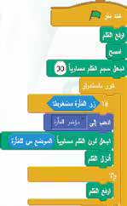
تمرينات
س1 : أنشئ المقطع البرمجى التالى فى كائن الرسم ثم دون ملاحظاتك على نتيجته بعد تشغيله و استخدامه
الملحوظات | المقطع البرمجى
الملاحظاات : ......................................................................................................................................................................................................................................................................................................................................................................................................................................................................................................................................................................................................................................................................................
66

Slide 12

س2 : ما هى التعديلات اللازمة على المقطع البرمجى التالى لجعله يقوم برسم شكل مثلث بدلا من المربع ، إذا علمت أن زاوية المثلث تساوى 120 درجة .
الملحوظات | المقطع البرمجى
............................................................................. ......................................................................................................................................................................................................................................................... 2................................................................................. ...............................................................................................................................................................................................................................................................................................................................................................................................................................
66

